Slide 1
数据库技术与应用
第Ⅲ部分
DBMS的核心技术
(第11章－第13章)
1

Slide 2
数据库技术与应用
专题五：查询处理与优化
0、什么是查询优化？
1、为什么要查询优化？
2、查询优化的过程是什么？SQL->关系代数表达式：算法、索引、执行策略：顺序与组合
3、如何进行查询优化？
4、查询优化的评价标准：磁盘I/O
5、查询优化的策略：基于代价的和启发式规则
(第11章)

Slide 3
第11章 查询处理与优化
讲课内容：
查询处理是指从数据库中提取数据的一系列活动。这一系列活动包括：将用高层数据库语言表示的查询语句，如SQL，翻译成能在文件系统这一物理层上实现的表达式，如关系代数；为优化查询进行的各种转换；以及查询的实际执行。
■查询处理的过程 ■表达式的求值方法
■关系代数表达式的转换 ■查询优化的方法
■查询代价的度量 ■查询优化器的构造
■实现关系运算的算法代价■本章总结

Slide 4
DBMS总体结构回顾：查询处理器
用户
应用界面
应用程序
交互查询
数据库模式
查询处理器
数据库管理系统
嵌入式DML预编译器
DML编译器
DDL解释器
应用程序目标码
查询计算引擎
权限及完整性管理器
存储管理器
缓冲区管理器
事务管理器
文件管理器
索引
统计数据
磁盘存储器
日志
数据文件
数据字典

Slide 5
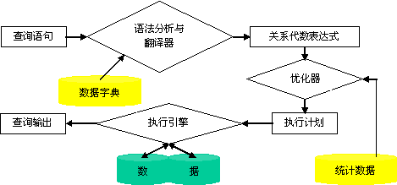
§11.1查询处理的过程
查询处理
  是指对最终用户提交的查询进行：
    解析
    优化
    执行
  并最终给出查询结果的处理过程。

Slide 6
§11.1查询处理的过程
查询优化器
  问题的提出：
    一个查询用SQL语言可以有多种表达方式；
    而每个SQL语句又可以翻译成多个等价的关系代数表达式。例如：
      select student_number from student
      where student_number < “s000003”
    可以翻译成下面两个关系代数表达式：
      ①σ_{student_number<”s000003”}(Π_{student_number}(student))
      ②Π_{student_number}(σ_{student_number<”s000003”}(student))
    表达式中的关系运算又可以用不同的算法和索引去实现。因此，查询优化器的任务就是要找出代价最小的计算给定查询的处理过程。

Slide 7
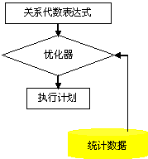
§11.1查询处理的过程
查询优化器
  输入？输出？
    查询执行计划？带注释！
  注释用于说明：
    如何具体实施每个关系操作。例如：
      关系运算所采用的算法
      将要使用的索引
  执行原语：
    加上了有关“如何执行”的注释的关系代数运算
  查询执行(计算)计划：
    用于计算一个查询的原语序列。

Slide 8
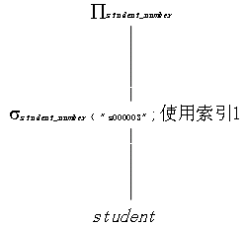
§11.1查询处理的过程
查询优化器
  查询优化
    为给定查询选择最有效的查询执行计划的过程：
      在关系代数级进行优化，力图找出与给定表达式等价、但执行效率更高(?)的一个表达式；
      查询语句处理的详细策略的选择。例如，确定算法与索引等。
本章的主要内容
  什么是查询执行计划的代价？
  如何估计查询执行计划的代价？
  如何进行有效的查询优化？

Slide 9

§11.1查询处理的过程
执行引擎
  输入是查询执行计划
  输出则是具体的查询结果
还需要将实现关系运算的算法与底层的文件操作指令结合起来！

Slide 10
§11.2关系代数表达式的转换
等价的关系代数表达式
  它们的执行结果相同，但代价不同。例如：
    “请给出计算机系的教师所讲课程的课程名称和教师姓名”，就可以用如下两个等价的关系代数表达式来求值：
      Π_{course_name, teacher_name}
      (σ_{department_name = “计算机系”}(teacher∞teaching))
      Π_{course_name, teacher_name}
      ((σ_{department_name = “计算机系”}(teacher))∞teaching)
    从逻辑上讲，哪个关系代数表达式的计算效率更高一些？为什么？

Slide 11
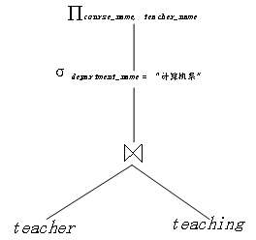
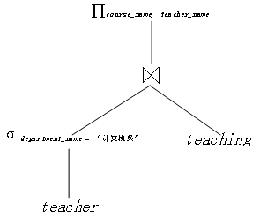
§11.2关系代数表达式的转换
关系代数表达式树
  为了更明显地看出上述两个表达式的差别，还可以用关系代数表达式树来描述它们：

Slide 12
§11.2关系代数表达式的转换
表达式的转换与等价
  通过等价规则进行关系代数表达式的转换；
  等价规则顾名思义就是指两种不同形式的表达式可以相互转换，而又保持等价；
  所谓保持等价是指两个表达式产生的结果关系具有相同的属性集和相同的元组集，但属性出现的次序可以不同。
等价规则
  在下面的等价规则中，用θ、θ₁、θ₂等表示谓词；用L、L₁、L₂等表示属性列表；用E、E₁、E₂等表示关系代数表达式。

Slide 13
§11.2关系代数表达式的转换
等价规则
  ⑴合取选择运算可分解为单个选择运算的序列，该变换称为σ的级联：
σ_{θ1∧θ2}(E) = σ_{θ1}(σ_{θ2}(E))
  ⑵选择运算满足交换律：
σ_{θ1}(σ_{θ2}(E)) = σ_{θ2}(σ_{θ1}(E))
  ⑶投影运算序列中只有最后一个运算是需要的，其余可省略。该转换称为∏的级联：
∏_{L1}(∏_{L2}(…(∏_{Ln}(E))…)) = ∏_{L1}(E)

Slide 14
§11.2关系代数表达式的转换
等价规则
  ⑷选择可与笛卡儿积以及theta连接相结合：
  ①σ_{θ}(E₁×E₂) = E₁∞_{θ}E₂
  ②σ_{θ1}(E₁∞_{θ2}E₂) = E₁∞_{θ1∧θ2}E₂
  ⑸theta连接(包括自然连接)运算满足交换律：
E₁∞_{θ}E₂ = E₂∞_{θ}E₁
  ⑹自然连接运算满足结合律：
①(E₁∞E₂)∞E₃ = E₁∞(E₂∞E₃)
theta连接具有以下方式的结合律：
②(E₁∞_{θ1}E₂)∞_{θ2∧θ3}E₃ = E₁∞_{θ1∧θ3}(E₂∞_{θ2}E₃)
θ₂只涉及E₂与E₃的属性；
由于任意一个条件都可为空，因此笛卡儿积运算也满足结合率！

Slide 15
§11.2关系代数表达式的转换
等价规则
  ⑺选择运算在下面两个条件下对theta连接运算具有分配律：
  ①当选择条件θ₀的所有属性只涉及E₁时：
  σ_{θ0}(E₁∞_{θ}E₂) = (σ_{θ0}(E₁))∞_{θ}E₂
  ②当选择条件θ₁只涉及E₁的属性，θ₂只涉及E₂时：
  σ_{θ1∧θ2}(E₁∞_{θ}E₂) = (σ_{θ1}(E₁))∞_{θ}(σ_{θ2}(E₂))
  ⑻投影运算对theta连接运算具有分配律：
  ①令L₁、L₂分别是E₁、E₂的属性，而连接
  条件θ只涉及L₁∪L₂中的属性，则：
  ∏_{L1∪L2}(E₁∞_{θ}E₂) = (∏_{L1}(E₁))∞_{θ}(∏_{L2}(E₂))

Slide 16
§11.2关系代数表达式的转换
等价规则
  ⑻投影运算对theta连接运算具有分配律：
  ②令L₁、L₂分别是E₁、E₂的属性，L₃是E₁里出现
  在连接条件θ中但不在L₁∪L₂中的属性，而L₄
  是E₂里出现在连接条件θ中但不在L₁∪L₂中的
  属性，那么：
  ∏_{L1∪L2}(E₁∞_{θ}E₂) =
  ∏_{L1∪L2}((∏_{L1∪L3}(E₁))∞_{θ}(∏_{L2∪L4}(E₂)))
  ⑼集合运算并与交满足交换律：
  ①E₁∪E₂ = E₂∪E₁；②E₁∩E₂ = E₂∩E₁
  但是集合差运算不满足交换律！

Slide 17
§11.2关系代数表达式的转换
等价规则
  ⑽集合运算并与交满足结合律：
  (E₁∪E₂)∪E₃ = E₁∪(E₂∪E₃)
  (E₁∩E₂)∩E₃ = E₁∩(E₂∩E₃)
  ⑾选择运算对并、交、差运算具有分配律：
  σ_{θ}(E₁∪E₂) = σ_{θ}(E₁)∪σ_{θ}(E₂)
  σ_{θ}(E₁∩E₂) = σ_{θ}(E₁)∩σ_{θ}(E₂)
  σ_{θ}(E₁-E₂) = σ_{θ}(E₁)-σ_{θ}(E₂)
  ⑿投影运算对并运算具有分配率：
∏_{L}(E₁∪E₂) = (∏_{L}(E₁))∪(∏_{L}(E₂))

Slide 18
§11.2关系代数表达式的转换
表达式转换举例
  假设student和selecting是以下关系模式上的关系：
    Student_schema = (student_number,
    student_name, department_name)
    Selecting_schema = (student_number,
    course_name)
  对于关系代数表达式：
    Π_{student_name}(σ_{department_name = “计算机系”}
    (student∞selecting)
    )

Slide 19
§11.2关系代数表达式的转换
表达式转换举例
  利用前面介绍的规则⑺①，可以得到如下的等价表达式：
    Π_{student_name}((σ_{department_name=“计算机系”}(student))
    ∞selecting)
  如果将上述查询修改为：
    Π_{student_name}(σ_{department_name=“计算机系”}
    _{∧course_name like ”数据库%”}
    (student∞selecting)
    )
  那么，如何对上述表达式进行等价变换呢？

Slide 20
§11.2关系代数表达式的转换
表达式转换举例
  由于选择条件中属性department_name只涉及到关系student，而属性course_name只涉及到关系selecting，因此利用规则⑺②将表达式变换为：
    Π_{student_name}(
    (σ_{department_name=“计算机系”}(student))
    ∞
    (σ_{course_name like ”数据库%”}(selecting))
    )

Slide 21
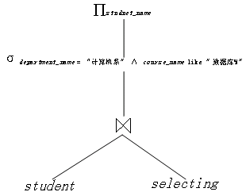
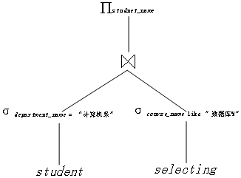
§11.2关系代数表达式的转换
表达式转换举例
  用关系代数表达式树可以更明显地看出上述两个表达式的差别：

Slide 22
§11.3查询代价的度量
查询处理的代价
  查询处理的代价可以通过该查询对各种资源的使用情况进行衡量。资源包括：
    磁盘存取(磁盘I/O)
    执行查询所用的CPU时间
    并行/分布式数据库系统中的通信开销
  磁盘访问通常是最主要的代价，这是因为：
    磁盘存取比内存操作(CPU)要慢得多；
    CPU速度的提升要比磁盘速度的提升快的多。
  结论：磁盘存取代价是查询执行计划代价的合理度量。

Slide 23
§11.3查询代价的度量
代价模型
  为了简化磁盘存取代价的计算，需要构造一个简单的代价模型：
    存取代价用从磁盘向主存传送的物理块数来度量
    假定所有块传送的代价相同。该假定忽略了：
      寻道时间(搜索时间)：将磁头移动到所期望的磁道或柱面的时间；
      旋转等待时间：等待所需要的数据(扇区)旋转到读写头下的时间延迟；
      将查询的最终结果写回磁盘的代价。
    实现关系运算的算法代价是最坏情形下的代价：
      即主存中缓冲区只能容纳数目不多的数据块，需要不断地访问外存。

Slide 24
§11.3查询代价的度量
用于估计代价的统计信息
  查询优化器利用存储在DBMS的系统目录中的统计信息来估计查询执行计划的代价，相关的统计信息包括：
    n_{r}：关系r中元组的数目；
    b_{r}：关系r的元组所占用的块数目；
    s_{r}：关系r中一个元组的大小；
    f_{r}：关系r的块因子，即一个物理块中能存放的关系r的元组数目；
    V(A,r)：关系r中属性A所具有的不同值的数目：
      该数目与∏_{A}(r)的大小相同。若A为关系r的码，则V(A,r)=n_{r}。

Slide 25
§11.3查询代价的度量
用于估计代价的统计信息
  查询优化器利用存储在DBMS的系统目录中的统计信息来估计查询执行计划的代价，相关的统计信息包括：
    SC(A,r)：关系r的属性A的选择基数。给定关系r及其属性A，假定至少有一条记录满足等值条件，那么SC(A,r)表示在属性A上满足某个等值条件的平均记录数：
      若A为r的码，则SC(A,r)=1；
      若A为非码属性，并假定V(A,r)个不同的值在多个元组中平均分配，则SC(A,r)=(n_{r}/V(A,r))。
    HT_{i}：索引i的层数，即索引i的高度；对于散列索引(辅助的散列索引而非散列文件)，HT_{i}=1。

Slide 26
§11.3查询代价的度量
统计信息的维护与使用
  这里提到的统计信息是经过简化的，实际系统的查询优化器通常包含更多的统计信息。这些统计信息：
    在适当的时候，比如系统负载比较轻的时候，进行更新，而不是实时更新。
  利用这些统计信息来估计实现各种关系代数运算的算法代价，并把算法A的代价估计记为E_{A}。

Slide 27
§11.4实现关系运算的算法代价
概述
  在关系代数中，不同的关系运算有：
    σ、∏、−、∪、∩、×和∞运算等等；
    这些运算的实现都离不开对文件的扫描！
  实现这些运算的不同算法是《数据结构》这门课要讲的内容，包括算法的时间复杂性和空间复杂性分析；
  本节的主要内容是以前面介绍的代价模型为基础，根据系统目录中的统计信息来分析实现关系运算的具体算法的磁盘存取代价，即在磁盘和主存储器之间传送的数据块数！

Slide 28
§11.4实现关系运算的算法代价
选择运算
  在查询处理中，实现选择运算的算法通常是文件扫描。文件扫描是用于定位、检索满足选择条件的记录的搜索算法：
    不用索引的搜索算法：文件扫描
      线性搜索算法A1
      二分法搜索算法A2
    使用索引的搜索算法：索引文件扫描
      惟一主索引上的索引码属性上的等值比较算法A3
      非惟一主索引的索引码属性上的等值比较算法A4

Slide 29
§11.4实现关系运算的算法代价
文件扫描
  线性搜索算法A1：
    每个数据块均被扫描
    算法代价：E_{A1}=b_{r}
    效率低但可用于任何文件，且不管是否有索引。
  二分法搜索算法A2：
    文件按照某一属性A排序
    选择条件是属性A上的等值比较
    二分法搜索针对文件的数据块进行
    E_{A2}=⎡log₂(b_{r})⎤ + ⎡SC(A,r)/f_{r}⎤ - 1
因为有一块已被检索到
找到符合条件的第一个数据块的代价
满足选择条件的记录数

Slide 30
§11.4实现关系运算的算法代价
索引文件扫描
  惟一主索引的码属性上的等值比较算法A3：
    选择条件是码属性上的等值比较
    利用在码属性上建立的主索引找到一条记录
    算法代价为：E_{A3} = HT_{i} + 1
  非惟一主索引的码属性上的等值比较算法A4：
    选择条件是索引码属性A上的等值比较
    利用在码属性A上建立的主索引找到多条记录
    算法代价为：E_{A4} = HT_{i} + ⎡SC(A,r)/f_{r}⎤
  索引文件扫描算法增加了访问索引的代价。

Slide 31
§11.4实现关系运算的算法代价
连接运算
  连接运算是RDBMS要着重解决的关系代数运算之一；
  数据库的很多查询都涉及到连接运算，因此连接运算的效率就成为衡量DBMS性能的一个主要指标。实现连接运算的各种算法有：
    嵌套循环连接算法
    索引嵌套循环连接算法
    排序、归并连接算法
    散列连接算法
    其他连接算法……

Slide 32
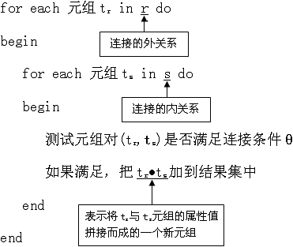
§11.4实现关系运算的算法代价
嵌套循环连接
  以theta连接r∞_{θ}s为例：

Slide 33
§11.4实现关系运算的算法代价
嵌套循环连接
  算法分析：
    与文件的线性扫描算法类似，关系文件的每个数据块都必须被访问；
    不要求有任何索引，任何连接条件都能适应；
    对关系r的每一条记录都必须对关系s做一次完整的扫描，因此算法代价为：
      最坏情况下：缓冲区只能容纳每个关系的一个数据块，因而E_{J}=n_{r}*b_{s}+b_{r}
      最好情况下：两个关系都能放到内存里，因而算法代价为E_{J}=b_{s}+b_{r}
  问题：对r∞_{θ}s来说谁将作为连接的内关系？

Slide 34
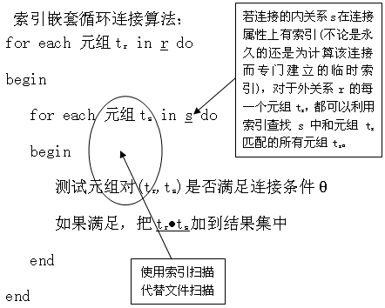
§11.4实现关系运算的算法代价
索引嵌套循环连接
  将嵌套循环连接算法中的文件扫描用索引扫描来代替：
算法分析：
在给定元组t_{r}的情况下，在关系s中查找满足连接条件的元组本质上是在s上做选择运算。因此该算法的代价为：
E_{J} = b_{r} + n_{r} * c
其中c是使用连接条件并利用索引对关系s进行单个选择运算的代价。
索引该建在什么地方？

Slide 35
§11.5表达式的求值方法
概述：关系代数表达式的代价估计
  前面讨论的都是实现单个关系运算的算法代价；
  实际上在一个关系代数表达式里常常含有多个不同或相同的关系运算，那么如何估计整个表达式的计算代价呢？这主要与整个表达式的计算方法有关：
    实体化计算方法
    流水线计算方法
    上述两种方法的相互结合(参见§11.6)

Slide 36
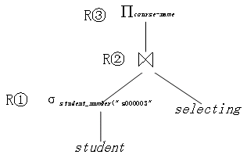
§11.5表达式的求值方法
实体化计算方法
  以适当的顺序每次执行表达式里的一个关系运算，每次计算的结果都被保存(实体化)到一个临时关系中以备后面的运算使用。如：
    Π_{course_name}((σ_{student_number<”s000003”}(student))
    ∞selecting)

Slide 37
§11.5表达式的求值方法
实体化计算方法
  实体化计算方法的缺点是需要构造临时关系，这些临时关系除非很小(可以放在内存里)，否则就必须写到磁盘上(tempdb)；
  实体化计算方法的代价不仅仅是表达式中所涉及的关系运算的代价总和，还应该加上把中间结果写回磁盘的代价；
  在估计单个关系运算的代价时，忽略了将运算结果回写到磁盘的代价。但对由多个关系运算构成的表达式，就不能简单地忽略掉回写磁盘的代价！

Slide 38
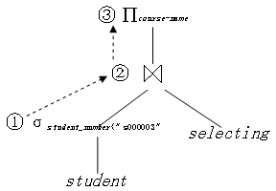
§11.5表达式的求值方法
流水线计算方法
  将表达式中的多个关系运算组合成一个操作流水线来实现，即将一个运算的结果作为输入直接传送到下一个运算。例如：
    Π_{course_name}((σ_{student_number<”s000003”}(student))
    ∞selecting)

Slide 39
§11.5表达式的求值方法
两种计算方法的比较
  实体化计算方法需要产生临时关系、回写中间结果，这可能会影响查询的执行效率。但该方法可以直接利用各个关系运算的算法实现(即操作代码)；
  而流水线计算方法虽然具有减少产生临时关系、提高查询执行效率的优点，但它需要对流水线中的每一关系运算建模，以便能够重用各个关系运算的操作代码。

Slide 40

§11.5表达式的求值方法
流水线计算方法模型
  最简单的模型就是：
    每一关系运算都作为系统内独立的进程或线程；
    独立的线程从流水化的输入中接受元组流，并产生一个元组流作为其输出；
    对于流水线中的每对相邻运算，都创建一个缓冲区来保存从一个运算传送到另一个运算的元组。

Slide 41
§11.5表达式的求值方法
流水线计算方法的执行
  需求者驱动：“拉”的过程
    系统不停地向位于流水线顶端的操作发出需要元组的请求；
    每当一个运算收到需要元组的请求时，它就计算下一个或多个元组并返回它们。
  生产者驱动：“推”的过程
    流水线上的各个关系运算并不等待元组请求，而是不停地产生元组；
    流水线底端的每个操作不断地产生元组并将它们放在输出缓冲区中，直到缓冲区满为止。

Slide 42
§11.6查询优化的方法
为什么查询优化器是必须的？
  查询优化器可以从数据字典中获取许多统计信息，根据这些信息选择有效的执行计划，而用户和应用程序员则难以获得这些信息；
  如果数据库的统计信息改变了，系统可以自动地对查询重新进行优化以选择相适应的执行计划。如果让用户或应用程序员去跟踪数据库统计信息的变化往往是不太可能的；
  查询优化器可以同时考虑数百种不同的查询执行计划，而数据库程序员一般只能考虑有限的几种可能性。

Slide 43
§11.6查询优化的方法
查询优化的步骤与方式
  查询优化器的任务就是要产生一个代价最小的查询执行计划。这要分两步走：
    产生逻辑上与给定表达式等价的表达式；
    对表达式做不同方式的注释，产生后选计划：
      实现算法的选择
      索引的选择
      执行方法的选择
  在查询优化器中，这两步是交叉进行的，产生一部分表达式并注释，然后又产生一部分表达式并注释……

Slide 44
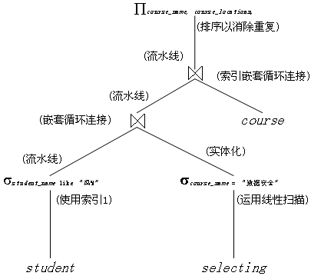
§11.6查询优化的方法
查询执行计划举例

Slide 45
§11.6查询优化的方法
查询优化的方法
  由于产生了很多后选的查询执行计划，并且这些计划是表达式与注释交叉产生的，因此如何对整个表达式进行优化，产生代价最小的执行计划是一个问题；
  一般来说，简单地为每个关系运算选择一个代价最小的算法，整个表达式的代价可能最小。但这样做往往是事与愿违！因此，必须采用一定的查询优化策略才能满足需要：
    基于代价的优化
    启发式优化

Slide 46
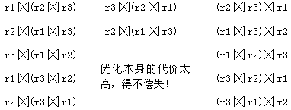
§11.6查询优化的方法
基于代价的优化方法
  将各种可能的查询执行计划全部产生出来，然后从中估计出代价最小的一个；
  这件事情说起来容易做起来很难，几乎是不可能的！例如：
    考虑r1∞r2∞r3的连接顺序的组合：12种！

Slide 47
§11.6查询优化的方法
启发式优化方法
  利用启发式规则来减少基于代价优化的可选方案数；
  这种摸着石头过河的优化方法就叫启发式优化方法。启发式优化的规则如下：
    将合取(∧)选择运算分解为单个选择运算序列；
    尽可能早地执行选择运算；
    确定哪些选择运算和连接运算将产生比较小的关系，重新组织表达式中多个连接的顺序；
    将有关选择运算和笛卡儿积运算组成连接运算；
    将投影属性分解，并尽可能早地执行投影运算；
    识别哪些运算可用流水线方法执行就采用它。

Slide 48
§11.7查询优化器的构造
实际DBMS中，大多数优化器都是将基于代价的优化和启发式优化规则结合起来。
  IBM的System R：
    并不考虑所有的连接顺序，仅考虑右操作数是原始关系r₁,r₂,…,r_{n}的连接顺序。这种连接顺序称为左深连接顺序。
  Sybase的优化器：Semantic Cache
    对索引扫描采用了较好的代价估计技术，它充分考虑了包含所要元组的页在缓冲区中的概率。
  Oracle的优化器：
    分为两个部件：一个基于启发式规则，一个基于代价。它们交叉协同工作。

Slide 49
§11.7查询优化器的构造
左深连接顺序
r₅
r₄
r₃
r₄
r₅
r₃
r₁
r₂
r₁
r₂
左深连接与非左深连接的区别

Slide 50
§11.7查询优化器的构造
SQL Server 2000
  SQL Server采用基于代价的优化方法；
  但由于基于代价的优化的后选方案数可能太多，因此SQL Server 2000采用启发式规则来减少基于代价优化的可选方案数；
  这种启发式规则大约有300到400条，遗憾的是三校访问小组没能从微软获得一条有意义的启发式规则。

Slide 51
小结:查询优化是永恒的主题
查询处理的代价是什么？
  代价模型假定了什么？忽略了什么？
  如何估计查询执行计划的代价？
    利用统计信息
查询优化的方法
  基于代价的优化
  启发式优化规则
  实际DBMS是二者的结合

Slide 52
小结:查询优化是永恒的主题
新的查询优化技术
  Ioannidis等人在1992年提出了参数化的查询优化技术，解决关系大小频繁变化时的查询处理问题；
  值的非均匀分布为查询结果大小及代价估计带来了问题。为解决此问题，提出了使用值分布直方图的代价估计技术；
  多查询的优化技术：寻找只需计算一次的公共子表达式。

